Slide 1
Дисциплина: Эконометрика и экономико-математические методы и модели
Акулич Владимир Алексеевич
Доцент кафедры математических методов в экономике БГЭУ
Кафедра находится: корпус 4, к. 804
Лекция. Введение в анализ временных рядов
Векторная авторегрессионная модель (VAR-model).
Теория.

Slide 2
Парная регрессионная модель.
Множественная регрессионная модель.
Парная регрессионная модель с распределенным лагом - DL(q, 1)
Множественная регрессионная модель с распределенным лагом - DL(q, k)
Авто регрессионная модель – AR (p)

Slide 3
Авто регрессионная модель с распределенным лагом – ARDL (p, q, k).
ARDL (p,q,k)
p – число временных лагов зависимой переменной;
q – число временных лагов независимой переменной
(регрессора);
K – число независимых переменных (регрессоров).

Slide 4
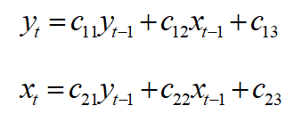
Векторная авторегрессионная модель (VAR-model)
c двумя переменными и одним лагом. Самая простая из возможных спецификаций:
Векторная авторегрессионная модель (VAR-model)
c тремя переменными и двумя лагами:

Slide 5
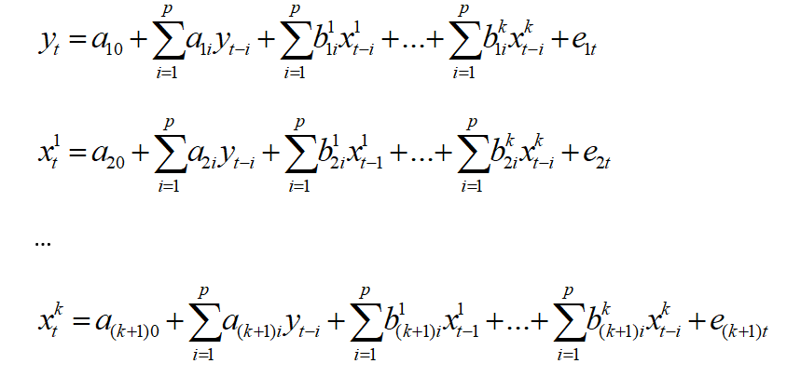
Векторная авторегрессионная модель (VAR-model)
c k+1 переменными и p лагами:

Slide 6
Временные ряды могут быть следующих видов:
1. Стационарные временные ряды.
2. Нестационарные (интегрированные или разностно-стационарные (DS-ряды, Difference Stationary)). Сокращенно интегрированные временные ряды обозначают I (1) – если это интегрированный ряд 1-го порядка (ряд в первых разницах), I (2) – если это интегрированные ряд 2-го порядка (ряд во вторых разницах), I (3) – если это интегрированный ряд 3-го порядка (ряд в третьих разницах). Если ряд стационарный в уровнях, то говорят, что это интегрированный ряд порядка ноль или I (0).
3. Интегрированные временные ряды с наличием коинтеграции

Slide 7
В какой ситуации какую модель целесообразно применять?
Если временные ряды стационарны (I(0)), то можно построить обычную VAR-модель.
Если временные ряды интегрированы (I(1), или I(2)), но нет коинтеграции, то строится VAR для разностей (разниц) соответствующего порядка.
Если временные ряды интегрированы, а также имеется коинтеграция, то строится модель исправления ошибок (Vector Error Correction Model, VECM)
Источник: Википедия: Векторная авторегрессия

Slide 8
Что такое VAR-модель?
Векторная авторегрессия (VAR, Vector AutoRegression) — модель динамики нескольких временных рядов, в которой текущие значения этих рядов зависят от прошлых значений этих же временных рядов. Модель предложена Кристофером Симсом как альтернатива системам одновременных уравнений, которые предполагают существенные теоретические ограничения. VAR-модели свободны от ограничений структурных моделей. Тем не менее, проблема VAR-моделей заключается в резком росте количества параметров с увеличением количества анализируемых временных рядов и количества лагов.
Источник: Википедия: Векторная авторегрессия

Slide 9
Что такое интегрированные временные ряды?
Интегрированный временной ряд — нестационарный временной ряд, разности некоторого порядка от которого являются стационарным временным рядом. Такие ряды также называют разностно-стационарными (DS-рядами, Difference Stationary).
Источник: Википедия: Интегрированный временной ряд
Еще бывают тренд-стационарные временные ряды (TS-рядами, Trend Stationary). Тренд-стационарные процессы будут стационарными относительно линии тренда (детерминированного или стохастического).

Slide 10
Как выяснить интегрированный временной ряд или нет?
Понятие интегрированного временного ряда тесно связано с единичными корнями в авторегрессионных моделях. Наличие единичных корней в характеристическом полиноме авторегрессионной составляющей модели временного ряда означает интегрированность временного ряда. Причем количество единичных корней совпадает с порядком интегрированности. Источник: Википедия: Интегрированный временной ряд
Наличие единичных корней тестируется с помощью тестов на стационарность (ADF, KPSS, PP, и др.). Наличие единичного корня означает, что временной ряд нестационарный, и наоборот, отсутствие единичного корня указывает на то, что временной ряд стационарный.
Источник: Википедия: Интегрированный временной ряд

Slide 11
Как определить порядок интегрированности временного ряда (или количество единичных корней)?
Тест Дики — Фуллера (DF-тест, Dickey — Fuller test) — это методика, которая используется в прикладной статистике и эконометрике для анализа временных рядов для проверки на стационарность. Является одним из тестов на единичные корни (Unit root test).
Временной ряд имеет единичный корень или порядок интеграции один, если его первые разности образуют стационарный ряд. Временной ряд имеет два единичных корня или порядок интеграции два, если его вторые разности образуют стационарный ряд. Временной ряд не имеет единичных корней или порядок интеграции ноль, если его уровни образуют стационарный ряд.
Источник: Википедия: Тест Дики — Фуллера

Slide 12
Как определить порядок интегрированности временного ряда (или количество единичных корней)?
Тест Дики — Фуллера, как и многие другие тесты, проверяют наличие лишь одного единичного корня. Однако, процесс может иметь теоретически несколько единичных корней. В этом случае тест может быть некорректным. Поскольку обычно предполагается, что больше трёх единичных корней вряд ли могут встречаться в реальных экономических временных рядах, то теоретически обоснованным является тестирование в первую очередь вторых разностей ряда. Если гипотеза единичного корня для этого ряда отвергается, то тогда тестируется единичный корень в первых разностях. Если на этом этапе гипотеза не отвергается, то исходный ряд имеет два единичных корня. Если отвергается, то проверяется единичный корень в самом временном ряде, как описано выше. На практике часто все делают в обратной последовательности, что не совсем корректно. Для корректных выводов необходимы результаты тестов для вторых и первых разностей наряду с самим временным рядом.
Источник: Википедия: Тест Дики — Фуллера

